Slide 1
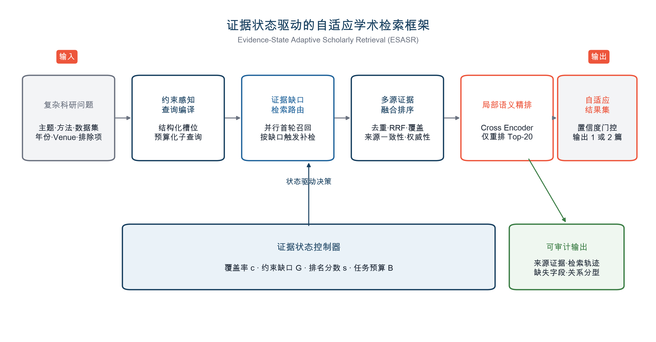
第八届中国研究生人工智能创新大赛
ESASR
证据状态驱动的
自适应学术检索框架
Evidence-State Adaptive Scholarly Retrieval
团队：Justifying
复杂查询 · 可审计检索 · 自适应结果集
01
Notes:
各位评委老师好，我们是 Justifying 团队。今天展示的项目是 ESASR，一套面向复杂科研问题、以证据状态驱动检索决策的自适应学术检索框架。
[Sources]
- 项目主报告《ESASR 项目报告》
- 项目自绘图 Fig1_ESASR_OverallFramework

Slide 2
问题定义
复杂科研问题不是一个关键词
“寻找 2020 年以来使用 Transformer 提升弱纹理或大视角变化场景下图像匹配性能的论文，要求发表于 CVPR / ICCV / ECCV 且开放获取，优先包含 ScanNet 或 MegaDepth 实验，排除纯光流与综述。”
约束容易遗漏
主题、方法、时间、Venue、OA、排除项
检索动作不可控
何时补检、调用多少、何时停止
传统检索需要反复试词；通用大模型容易遗漏约束，也难以核验来源。
结果规模固定
Top-K 无法同时兼顾精确率与召回率
我们的任务定义：在预算约束下构建可核验的论文证据集合。
02
Notes:
先看一个真实的复杂查询。它同时包含主题、方法、问题属性、时间、会议、开放获取和排除条件。ESASR 不把任务理解为关键词匹配，而是把它定义为预算约束下的证据集合构建。
[Sources]
- 项目主报告第 1.1 节与第 2.1 节

Slide 3
总体技术路线
证据状态决定下一步检索动作
覆盖率 C · 证据缺口 G · 排名分布 S · 剩余预算 B
03
Notes:
整条主线由统一证据状态协调。系统先编译约束，再并行召回；如果仍有证据缺口且预算允许，就定向补检；随后融合、局部精排，并根据置信度决定返回一篇还是两篇。
[Sources]
- 项目主报告图 1
- 项目自绘图 Fig1_ESASR_OverallFramework

Slide 4
创新点 1—2
先把意图编译清楚，再按证据缺口补检
创新1：约束感知查询编译器（CQC）
创新2：证据缺口驱动检索路由（EGRR）
把自然语言变成可执行、可验证的统一约束槽位。
首轮召回后，只对未覆盖约束发起预算受控补检。
统一槽位
读取证据状态
复杂科研
问题
→
→
硬约束过滤
软证据诊断
多源首轮
召回
→
→
定向补检
或停止
主题 · 方法
时间 · Venue
OA · 排除项
覆盖率 C
缺口 G
剩余预算 B
输出：查询计划 + 可审计约束 + 覆盖诊断入口
价值：避免盲目扩搜，把调用预算花在真实缺口上
04
Notes:
前两个创新解决的是检索前和检索中的决策。CQC 把自然语言变成可执行、可验证的约束；EGRR 不做无差别二轮搜索，而是读取候选证据状态，仅针对未覆盖约束补检。
[Sources]
- 项目主报告第 2.2.1—2.2.2 节
- 项目自绘图 Fig2_CQC_QueryCompiler 与 Fig3_EGRR_RetrievalRouting

Slide 5
创新点 3—4
把有限推理预算用在最可能改变结果的位置
创新3：多源证据融合 + 局部语义精排
创新4：置信度门控自适应结果集（CARS）
MEFR 保留证据分解；LCER 仅对 Top-20 深度重排。
依据第二候选的绝对分数、相对分数与局部落差决策。
词法 · 来源
约束覆盖
新颖性
可解释融合
MEFR
Top-20
Cross Encoder
精排
排序分数
S₁ · S₂ · S₃
三维置信门控
绝对 · 相对
局部落差
返回
1 或 2 篇
→
→
→
→
价值：深模型只处理最可能改变排序的候选
价值：结果规模随置信结构自适应，而非固定 Top-K
05
Notes:
后两个创新解决候选如何排序以及返回多少。MEFR 先融合词法、来源和覆盖证据，LCER 只重排最可能改变首位结果的 Top-20；CARS 再根据分数结构决定是否扩展第二篇。
[Sources]
- 项目主报告第 2.2.3—2.2.4 节
- 项目自绘图 Fig4_MEFR_LCER_RankingPipeline 与 Fig5_CARS_AdaptiveSelection

Slide 6
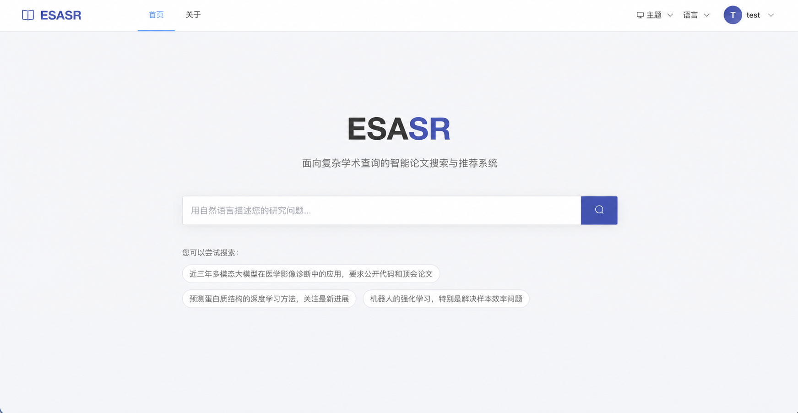
系统实机演示
现在用一条复杂查询走完整链路
演示查询
寻找 2020 年以来使用 Transformer 提升弱纹理或大视角变化场景下图像匹配性能的论文，要求发表于 CVPR / ICCV / ECCV 且开放获取，优先包含 ScanNet 或 MegaDepth 实验，排除纯光流与综述。
重点观察
① 查询计划与约束
② 覆盖状态与检索轨迹
③ 真实来源、缺失字段与论文详情
下一步：进入系统实机演示 · http://127.0.0.1:8080
06
Notes:
下面进入系统实机演示。切换到浏览器后，粘贴左侧查询并点击检索。先展示结构化查询计划，再展开覆盖状态和运行轨迹；随后查看论文来源与命中约束，打开第一篇论文详情，最后返回结果页说明状态恢复。
[Sources]
- 项目系统首页截图 system-home.png
- 项目使用说明：默认 Web 地址 http://127.0.0.1:8080

Slide 7
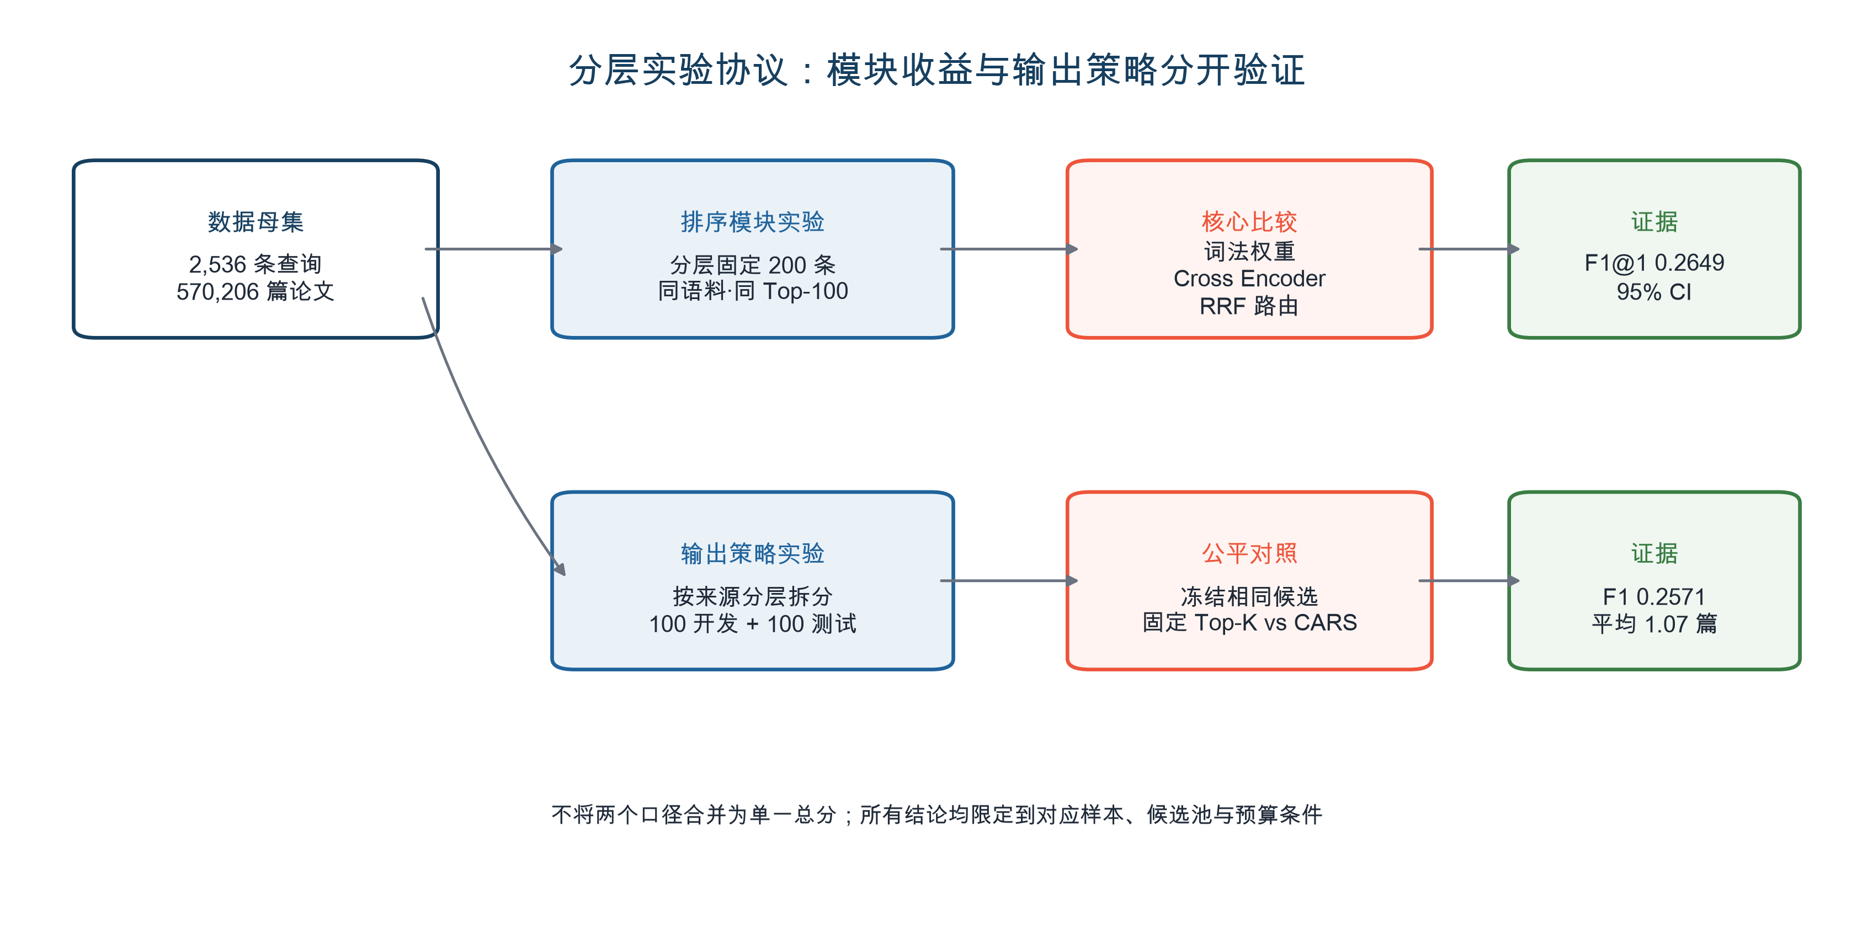
实验设计
模块收益与输出策略必须分开验证
排序实验：固定 200 条、同语料、同 Top-100
输出策略：100 开发 + 100 独立测试，候选冻结
07
Notes:
为了避免技术堆叠式叙述，我们把两个问题分开验证。排序模块在固定 200 条样本、相同语料和候选池上比较；CARS 则在 100 条开发集上确定规则，再在 100 条独立测试集上只评估一次。
[Sources]
- 项目主报告第 3.3 节与图 8
- 项目自绘图 Fig7_Experiment_EvidenceProtocol

Slide 8
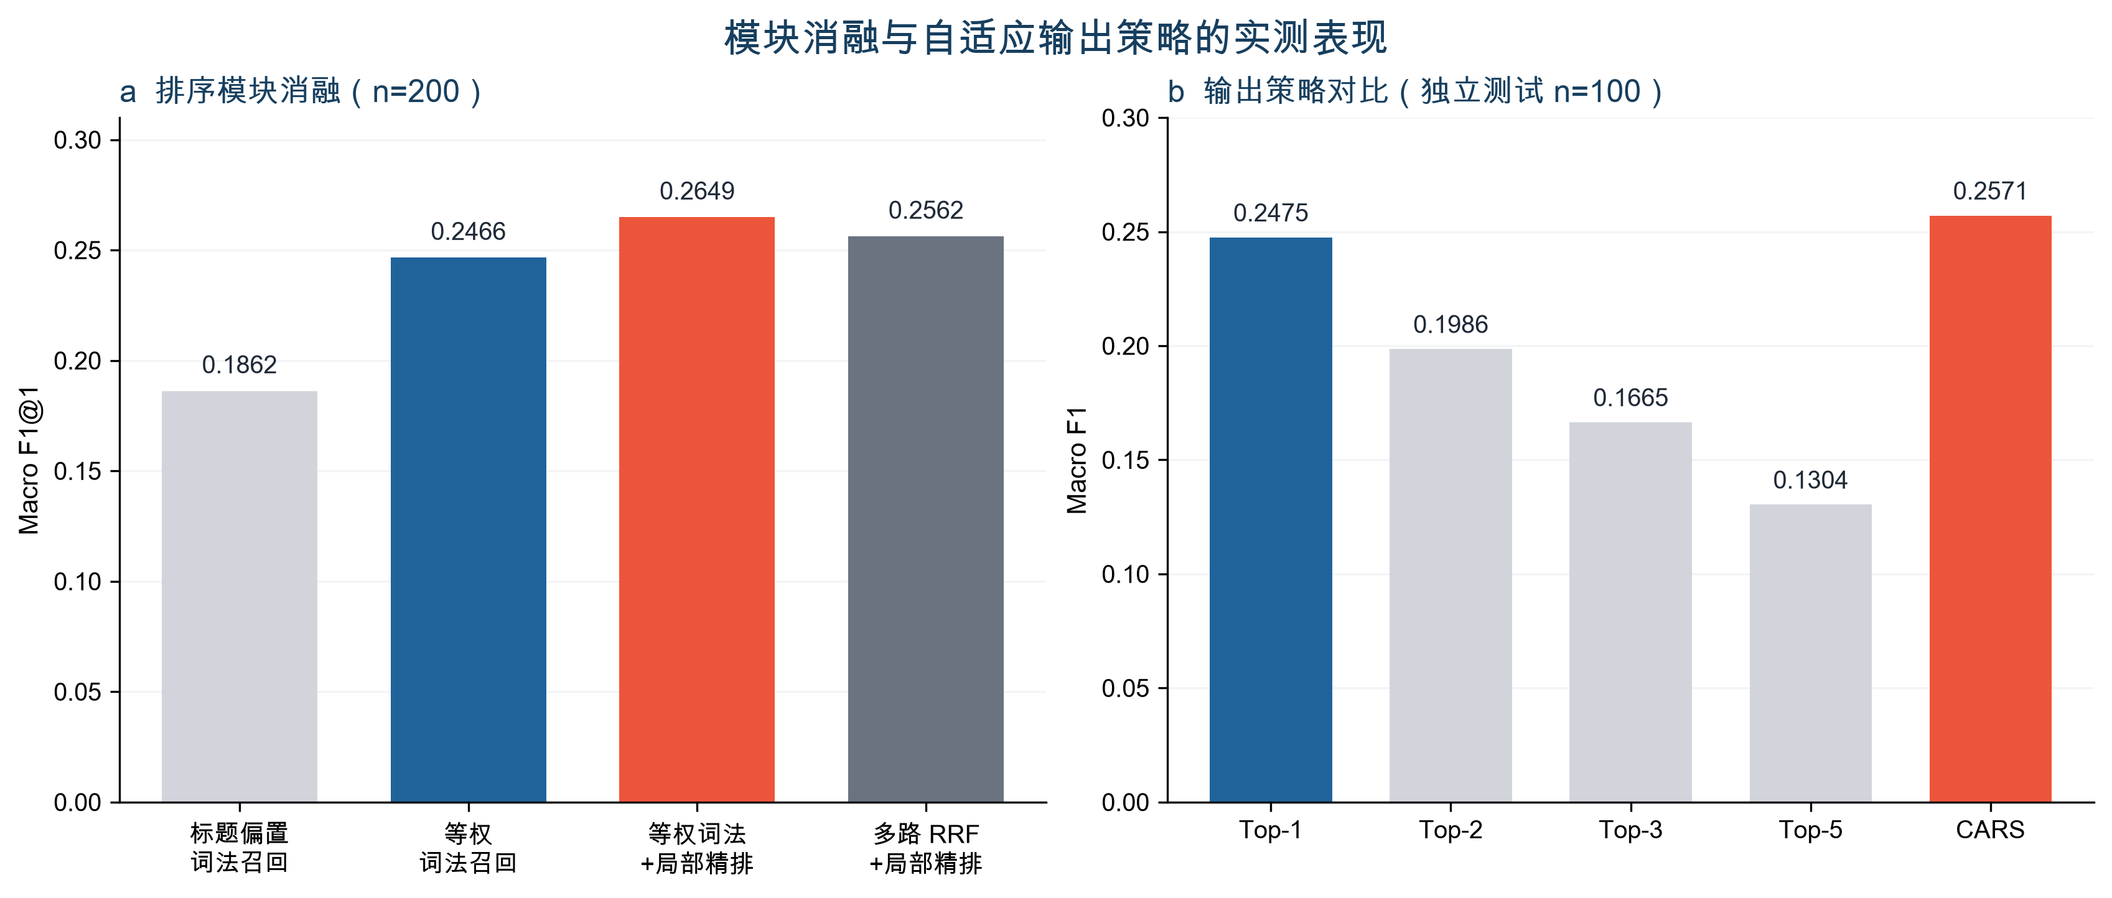
实验结果
局部精排与自适应输出呈现正向趋势
0.2649
等权词法 + LCER
排序实验 F1@1
+0.0183
相对等权词法召回
的绝对提升
0.2571
CARS 独立测试 F1
平均返回 1.07 篇
边界：现有配对区间包含 0，因此只报告初步正向趋势。
08
Notes:
排序实验中，等权词法结合 LCER 的 F1@1 为 0.2649，比等权词法高 0.0183。独立测试中，CARS 的 Macro F1 为 0.2571，平均仅返回 1.07 篇。需要强调，两项配对区间都包含 0，所以我们只把它表述为初步正向趋势。
[Sources]
- 项目主报告表 3、表 4 与图 9
- 项目自绘图 Fig8_Ablation_Performance

Slide 9
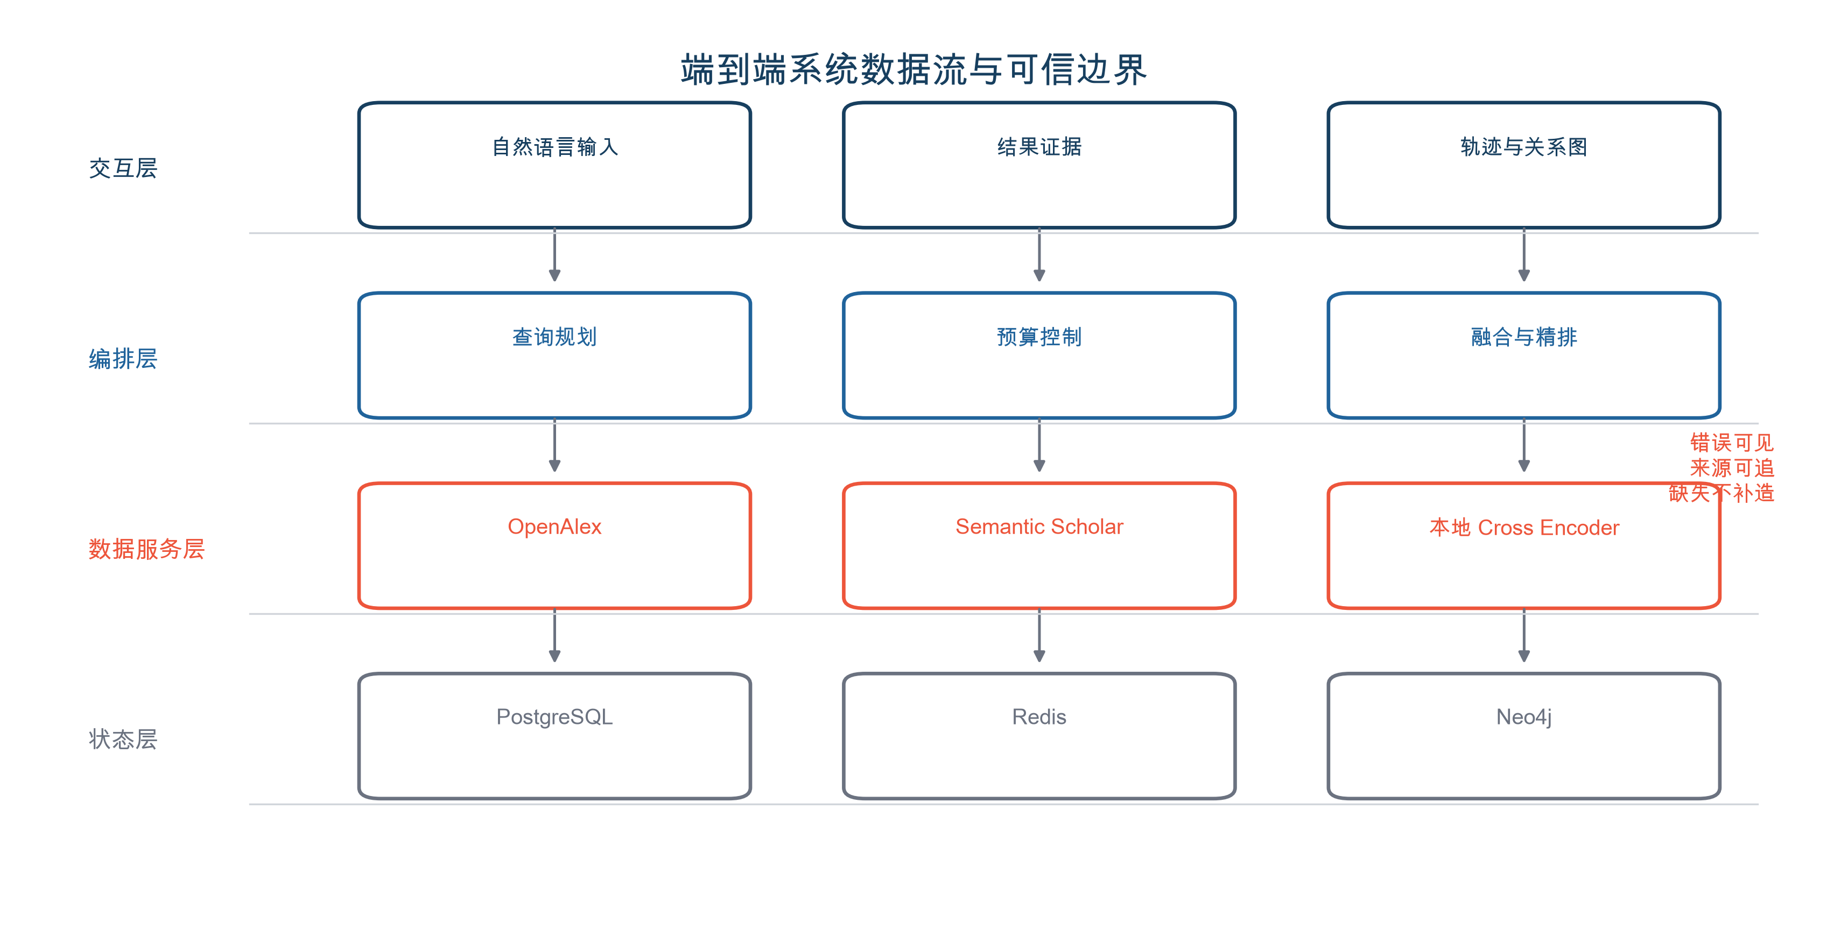
工程完整性
系统可运行、可降级、可追踪
48 / 48
后端自动化测试
8 / 8
CLI 测试
741.7 ms
离线 200 条查询
平均端到端时延
Vue 3 · FastAPI · PostgreSQL · Redis · Neo4j · Docker Compose
09
Notes:
工程侧不是静态原型。系统由 Vue 3、FastAPI、PostgreSQL、Redis、Neo4j 和 Docker Compose 组成；后端测试 48 项、CLI 测试 8 项全部通过。外部 API 或模型失败时，系统显示降级原因，不用演示数据静默替代真实结果。
[Sources]
- 项目主报告第 3.1、3.2 与 3.4 节
- 项目自绘图 Fig6_System_EndToEndDataFlow

Slide 10
评委应记住的三件事
01
问题定义清楚
复杂查询被转化为预算约束下的证据集合构建。
02
创新形成闭环
编译约束、诊断缺口、融合精排、自适应返回。
03
证据边界透明
系统可运行，实验可复现，未显著结果不过度包装。
下一步关键支持：OpenAlex 或 Semantic Scholar 的高效稳定 API，以及跨学科真实查询集。
Justifying · ESASR
github.com/wanglei1123/ScholarSeeker
Notes:
最后总结三点。第一，我们定义的是复杂查询下的证据集合构建；第二，四项创新围绕同一证据状态形成闭环；第三，系统和实验都明确暴露边界。下一步最需要的是稳定高效的 OpenAlex 或 Semantic Scholar API，以及更大规模跨学科真实查询集。谢谢各位评委老师。
[Sources]
- 项目主报告第 1.3、2.2 与 3.3—3.6 节
- 项目代码仓库 https://github.com/wanglei1123/ScholarSeeker

